Slide 1


ỦY BAN NHÂN DÂN QUẬN LONG BIÊN
TRƯỜNG MẦM NON TUỔI HOA
LĨNH VỰC: PHÁT TRIỂN NGÔN NGỮ
ĐỀ TÀI: THƠ: GÀ HỌC CHỮ
LỨA TUỔI: 5 - 6 TUỔI
Giáo viên: Nguyễn Thị Vân

Slide 2
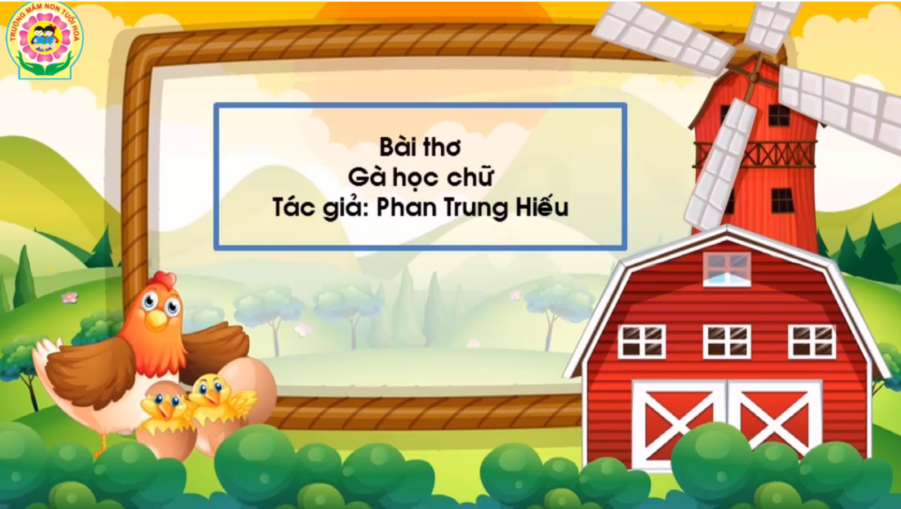

Slide 3
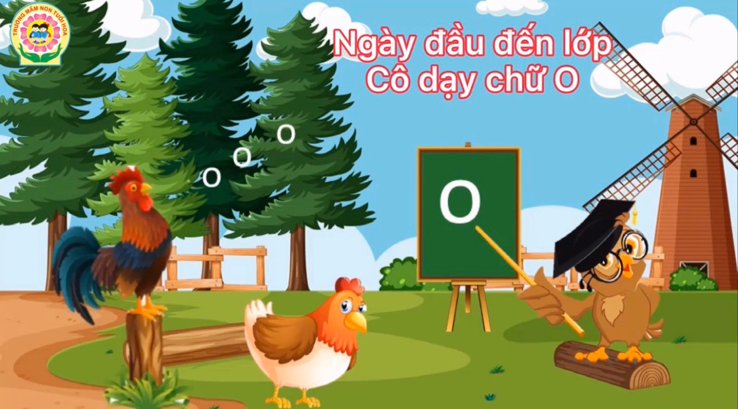

Slide 4
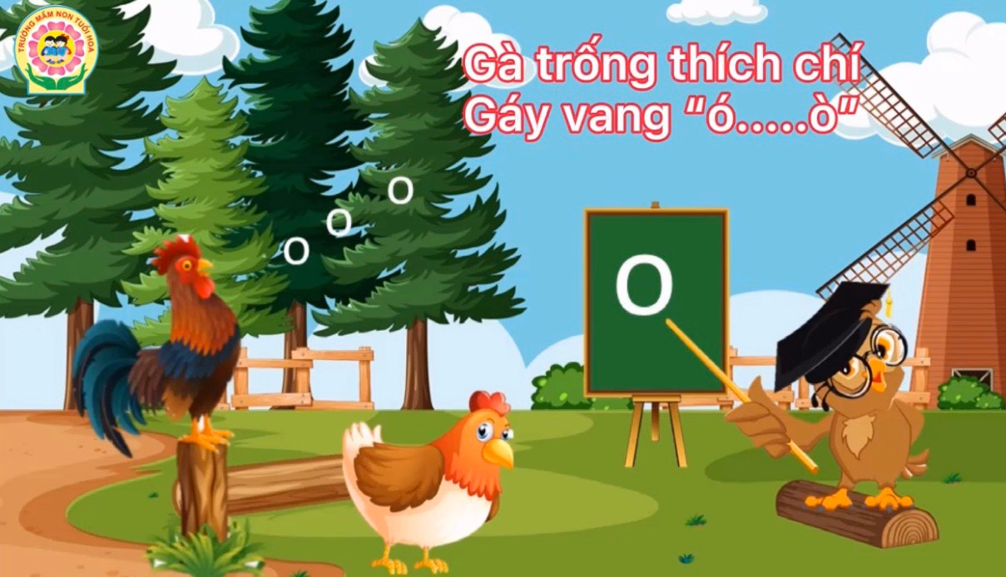

Slide 5
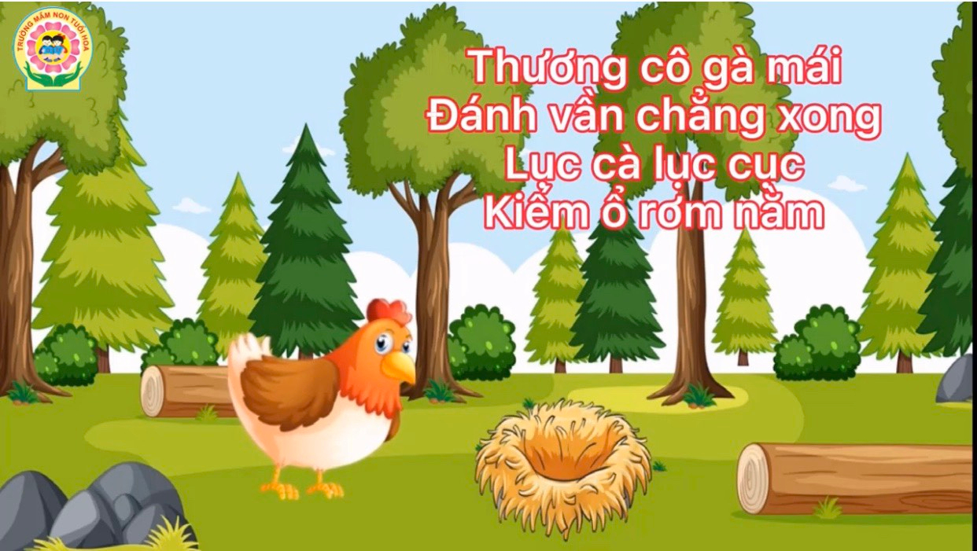

Slide 6
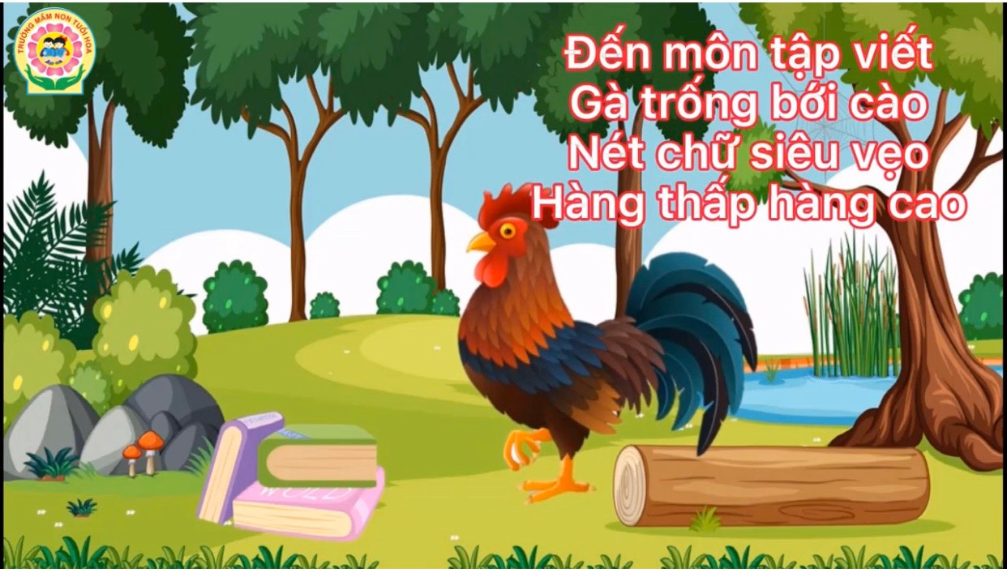

Slide 7
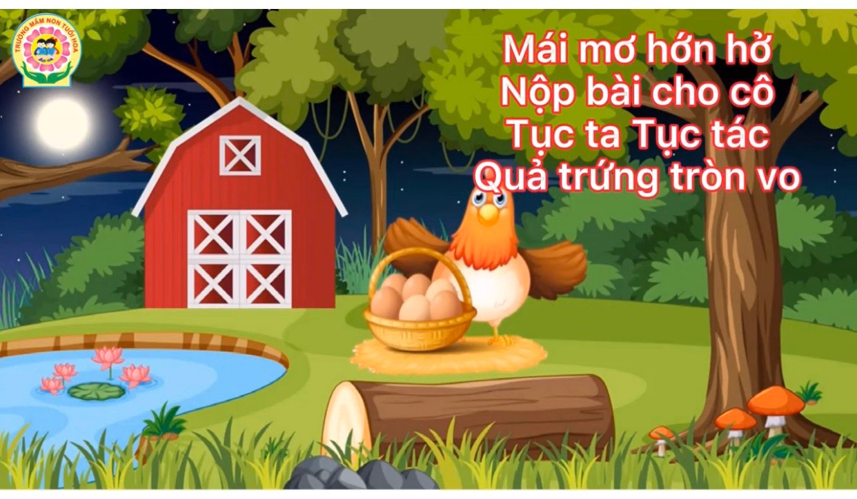

Slide 8
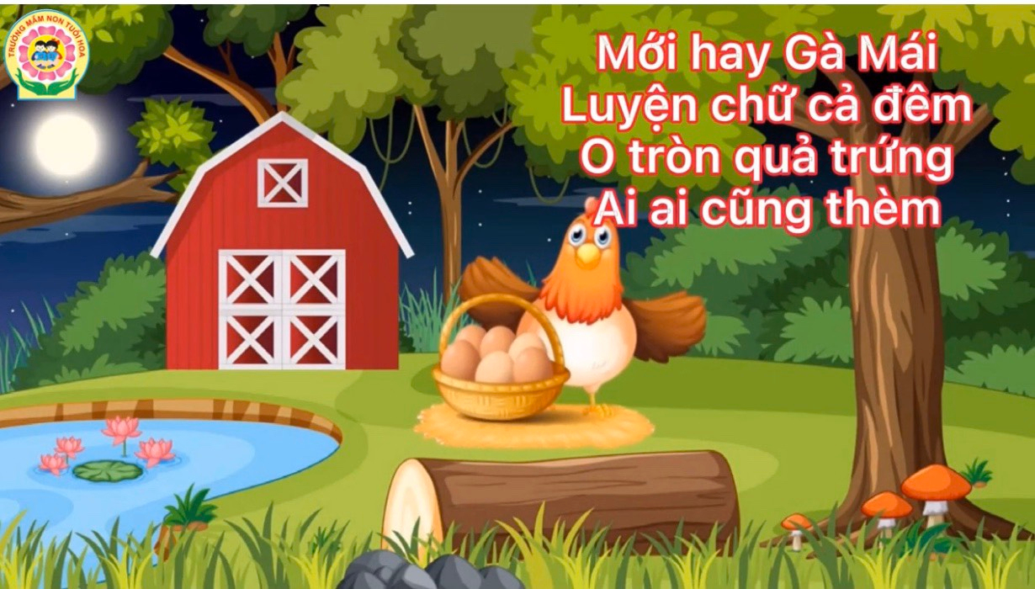

Slide 10
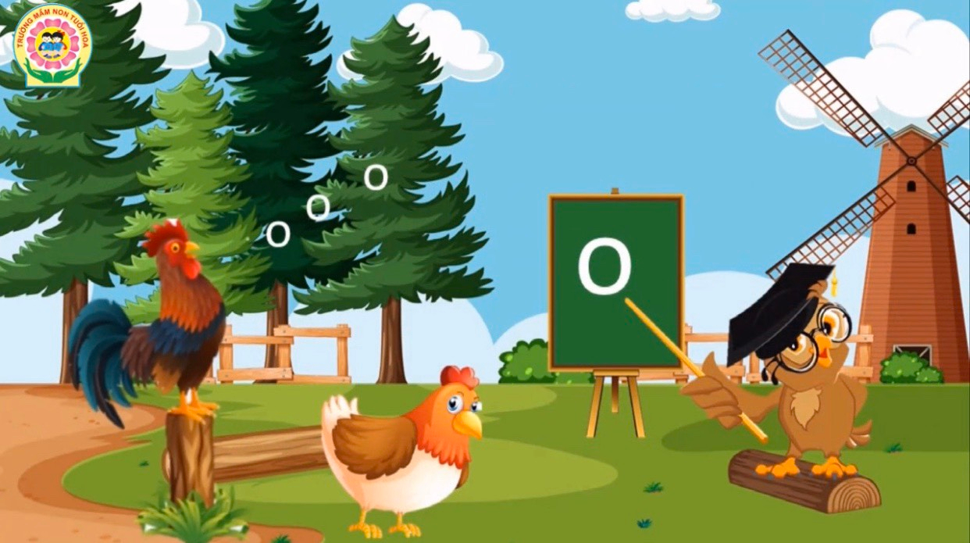
Ngày đầu đến lớp cô dạy những gì?

Slide 12
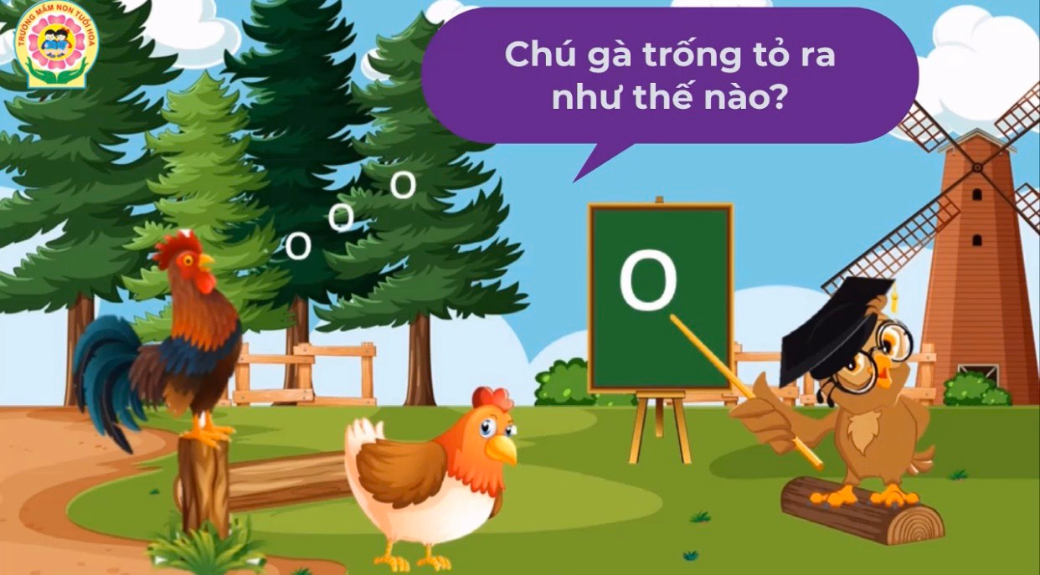

Slide 14
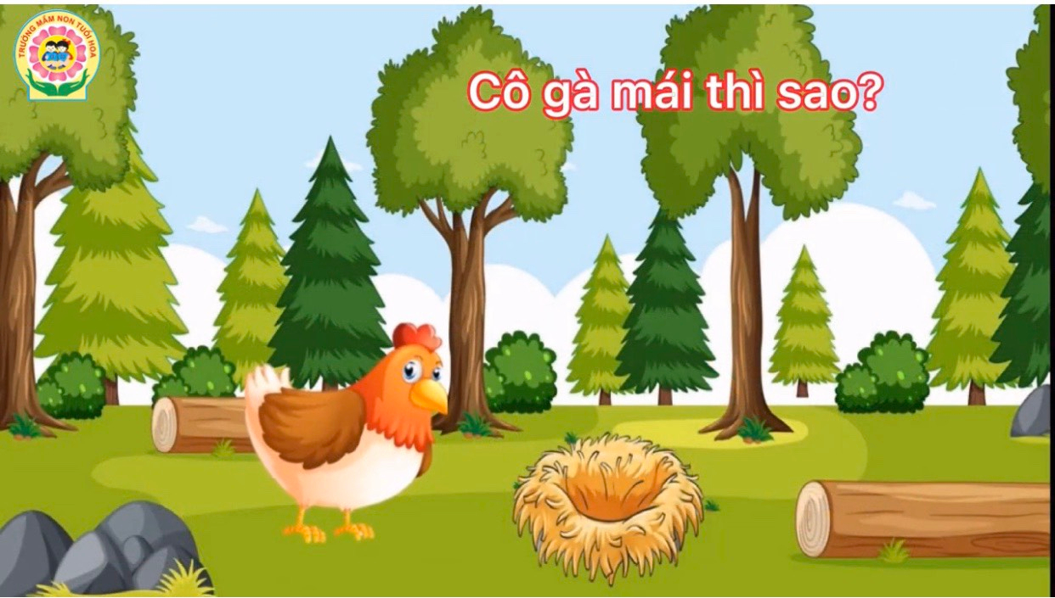

Slide 16
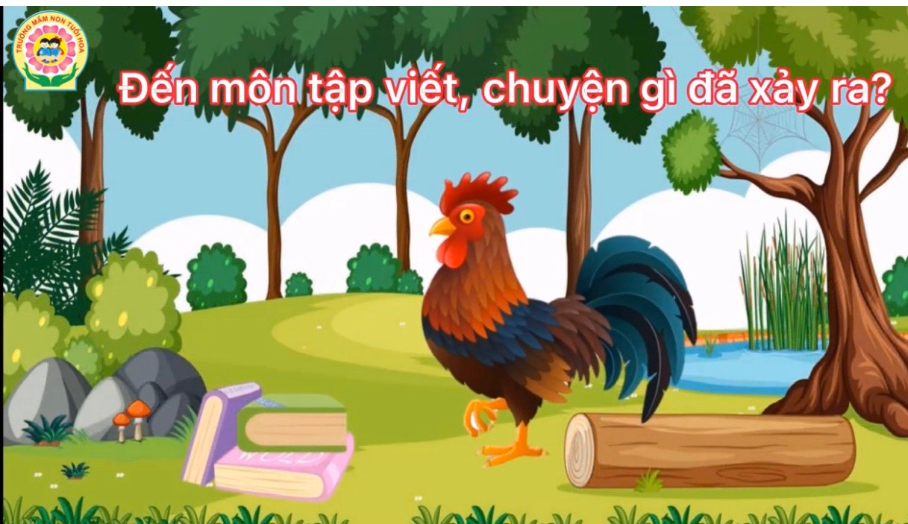

Slide 18
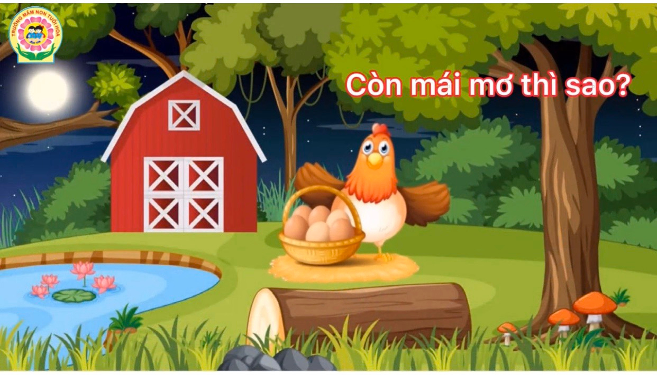

Slide 20
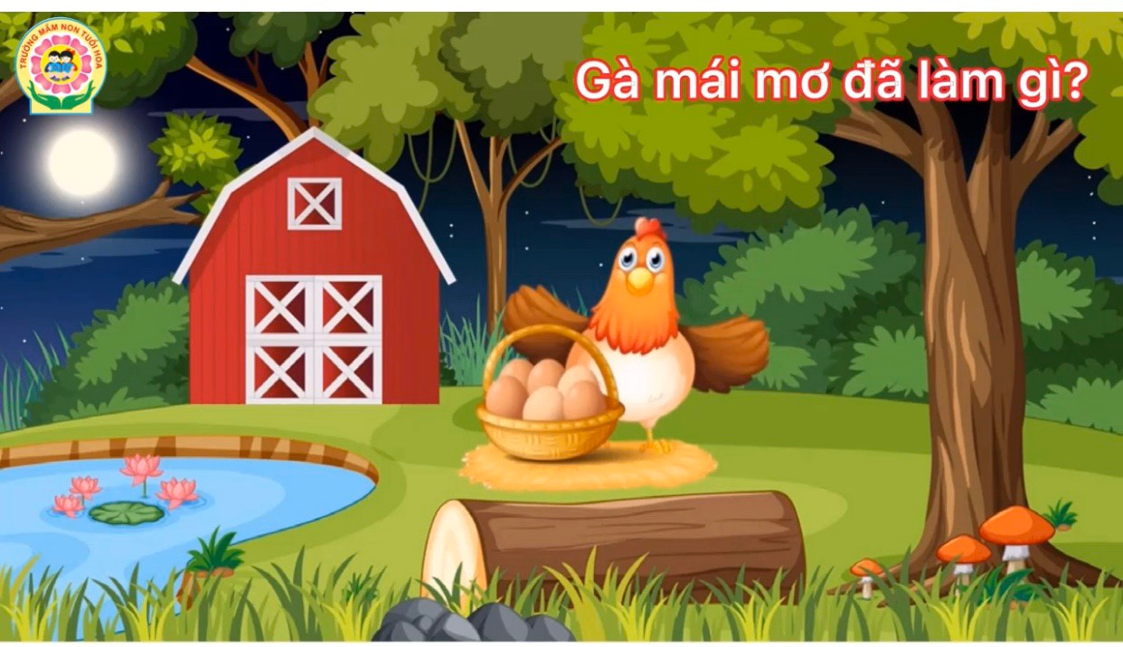

Slide 22

Nội dung của bài thơ Gà học chữ là gì?

Slide 23

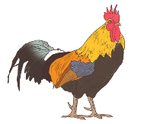
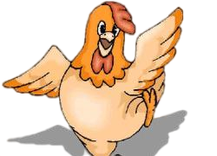
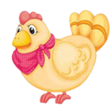
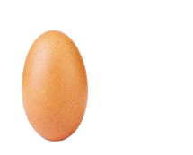
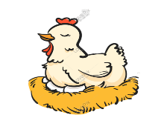

Gà học chữ
Tác giả: Phan Trung Hiếu
Ngày đầu đến lớp
Cô dạy chữ O
thích chí
Gáy vang “Ó…ò”
Thương cô
Đánh vần chẳng xong
Lục cà lục cục
Kiếm ổ
Đến môn tập viết
bới cào
Nét chữ xiêu vẹo
Hàng thấp hàng cao
hớn hở
Nộp bài cho cô
Tục ta tục tác
tròn vo
Mới hay
Luyện chữ cả đêm
O quả trứng
Ai ai cũng thèm

Slide 24
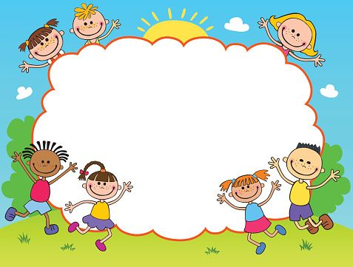


Bài học đến đây là kết thúc
Xin chào và hẹn gặp lại các con ở những giờ học sau!

